Slide 1



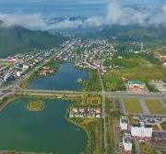
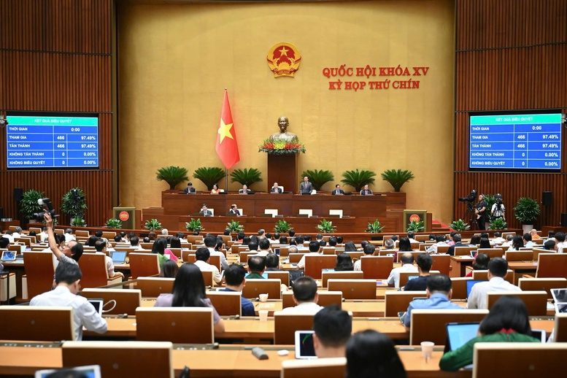
BẢN TIN ĐIỆN TỬ
THÔNG TIN CẢI CÁCH HÀNH CHÍNH
SỞ NỘI VỤ TỈNH LAI CHÂU
16– 22/6
2025
SỐ 01
BIÊN TẬP VÀ TRÌNH BÀY
Phòng cải cách hành chính, Sở Nội vụ tỉnh Lai Châu
Thông qua Luật Tổ chức chính quyền địa phương: Bước ngoặt lịch sử vận hành mô hình chính quyền 2 cấp
Sáng ngày 16/6, tại Kỳ họp thứ 9, với 466/466 đại biểu tham gia biểu quyết tán thành, Quốc hội khóa XV đã chính thức thông qua Luật Tổ chức chính quyền địa phương
Luật Tổ chức chính quyền địa phương (sửa đổi) thể hiện tư duy đổi mới nhằm hướng đến quản trị địa phương hiện đại, kiến tạo phát triển, tháo gỡ "điểm nghẽn", khơi thông nguồn lực đáp ứng mục tiêu tăng trưởng nhanh, bền vững của các địa phương nói riêng và cả nước nói chung trong kỷ nguyên mới của đất nước.
Việc xây dựng Luật này còn mang ý nghĩa lịch sử rất lớn, tạo nền tảng pháp lý vững chắc cho tổ chức, hoạt động của chính quyền địa phương theo mô hình chính quyền địa phương 02 cấp lần đầu tiên được tổ chức ở nước ta.
Ảnh – nguồn Thu Giang - Chinhphu.vn

Slide 2
BẢN TIN ĐIỆN TỬ
Trước đó, trình bày báo cáo tiếp thu, chỉnh lý và hoàn thiện dự thảo Luật Tổ chức chính quyền địa phương sửa đổi, Bộ trưởng Nội vụ Phạm Thị Thanh Trà cho biết, dự thảo Luật xác lập mô hình tổ chức chính quyền địa phương 2 cấp (cấp tỉnh và cấp xã) thống nhất trong cả nước, phân định rõ nhiệm vụ, thẩm quyền và cơ cấu tổ chức bộ máy của từng cấp chính quyền; thiết lập cơ sở pháp lý đầy đủ cho mô hình chính quyền địa phương ở đặc khu.
Đồng thời, tiếp thu ý kiến của các đại biểu Quốc hội, Chính phủ đã chỉnh lý, bổ sung các quy định về đơn vị hành chính (ĐVHC), nguyên tắc tổ chức và hoạt động của chính quyền địa phương bảo đảm tinh gọn, hiệu năng, hiệu lực, hiệu quả, gần dân, sát dân, phục vụ Nhân dân tốt hơn, thực hiện triệt để nguyên tắc "địa phương quyết, địa phương làm, địa phương chịu trách nhiệm", phát huy tính chủ động, sáng tạo, tự chủ, tự chịu trách nhiệm của chính quyền địa phương.
Bước cải cách mạnh mẽ, đề cao trách nhiệm của người đứng đầu
Về phân định thẩm quyền, phân quyền, phân cấp, ủy quyền, để thể chế hóa các quan điểm, chỉ đạo của Trung ương, Bộ Chính trị, Ban Bí thư, dự thảo Luật đã hoàn thiện các nguyên tắc phân định thẩm quyền, phân quyền, phân cấp giữa Trung ương với chính quyền địa phương, giữa chính quyền địa phương cấp tỉnh với chính quyền địa phương cấp xã một cách khoa học, đồng bộ, thống nhất; phân định rõ thẩm quyền giữa tập thể UBND và cá nhân Chủ tịch UBND, tạo điều kiện thực hiện cơ chế điều hành linh hoạt, hiệu quả, khuyến khích tính chủ động, sáng tạo của người đứng đầu cơ quan hành chính nhà nước ở địa phương.
Đồng thời, tiếp thu ý kiến của các đại biểu Quốc hội, Chính phủ đã chỉnh lý, bổ sung hoàn thiện các quy định về phân định thẩm quyền, phân quyền, phân cấp và ủy quyền, cụ thể là: Bổ sung chủ thể phân cấp là HĐND và Chủ tịch UBND cấp tỉnh; bổ sung cơ chế theo dõi, đánh giá và giám sát để điều chỉnh kịp thời các nội dung phân quyền, phân cấp; trao quyền cho Chủ tịch UBND cấp tỉnh trực tiếp chỉ đạo, điều hành việc giải quyết những vấn đề thuộc nhiệm vụ, quyền hạn của cơ quan chuyên môn, tổ chức hành chính khác thuộc cấp mình và của UBND, Chủ tịch UBND cấp xã, không để việc giải quyết công việc, thủ tục hành chính đối với người dân, doanh nghiệp bị đình trệ, ùn tắc, kém hiệu quả.
Về nhiệm vụ, quyền hạn của chính quyền địa phương, trên cơ sở các nguyên tắc phân định thẩm quyền, dự thảo Luật đã thiết kế lại toàn diện nhiệm vụ và quyền hạn của chính quyền địa phương 02 cấp (cấp tỉnh và cấp xã), bảo đảm phân định rõ, không trùng lắp, chồng chéo về nhiệm vụ, thẩm quyền của từng cấp chính quyền, phù hợp với mô hình quản trị địa phương hiện đại; đồng thời, tạo cơ sở pháp lý để các luật chuyên ngành căn cứ vào các quy định của Luật này để quy định cụ thể nhiệm vụ, quyền hạn của chính quyền địa phương cấp tỉnh, cấp xã trong các lĩnh vực chuyên ngành.

Slide 3
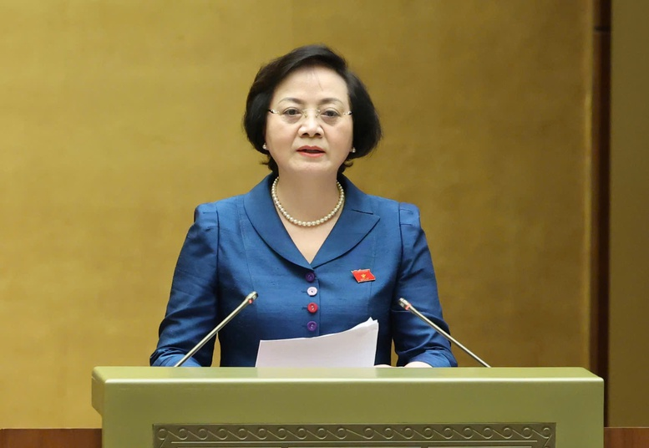
BẢN TIN ĐIỆN TỬ
Tiếp thu ý kiến của các đại biểu Quốc hội, Chính phủ đã rà soát, chỉnh lý các điều quy định về chính quyền địa phương cấp tỉnh, cấp xã như sau: Điều chỉnh một số nhiệm vụ, quyền hạn của UBND cho Chủ tịch UBND (UBND tỉnh có 12 nhóm nhiệm vụ, quyền hạn; Chủ tịch UBND tỉnh có 23 nhóm nhiệm vụ, quyền hạn; UBND xã có 10 nhóm nhiệm vụ, quyền hạn; Chủ tịch UBND xã có 17 nhóm nhiệm vụ, quyền hạn); Bổ sung quy định Chủ tịch UBND được quyết định các nhiệm vụ, quyền hạn của UBND (trừ những nội dung theo yêu cầu phải thảo luận tập thể UBND) và báo cáo UBND tại phiên họp UBND gần nhất.
"Đây là một bước cải cách mạnh mẽ nhằm đề cao trách nhiệm của người đứng đầu, tạo động lực đổi mới trong quản trị địa phương. Theo đó, các quy định này của Luật sẽ bảo đảm phát huy sự chủ động, sáng tạo, linh hoạt, nâng cao hơn trách nhiệm của Chủ tịch UBND, hiệu lực, hiệu quả điều hành, quản lý hành chính nhà nước ở địa phương phù hợp với yêu cầu thực tiễn", Bộ trưởng Phạm Thị Thanh Trà nhấn mạnh.
Về tổ chức và hoạt động của chính quyền địa phương, dự thảo Luật đã kết hợp giữa kế thừa có chọn lọc và đổi mới nhằm hoàn thiện các quy định về tổ chức, hoạt động của chính quyền địa phương 02 cấp.
Đồng thời, tiếp thu ý kiến của các đại biểu Quốc hội, Chính phủ đã tiếp tục chỉnh lý, hoàn thiện các nội dung này tại dự thảo Luật, cụ thể là: Quy định HĐND cấp xã có 02 Ban là Ban Kinh tế - Ngân sách và Ban Văn hóa - Xã hội; giữ nguyên số lượng đại biểu HĐND cấp tỉnh, cấp xã trong khung tối thiểu và tối đa (Riêng số lượng đại biểu HĐND của Thành phố Hồ Chí Minh và Thành phố Hà Nội có 125 đại biểu); quy định mang tính nguyên tắc trong dự thảo Luật "Chủ tịch, Phó Chủ tịch, Trưởng Ban, Phó Trưởng Ban của HĐND cấp tỉnh, cấp xã, Ủy viên của Ban của HĐND cấp tỉnh có thể là đại biểu HĐND hoạt động chuyên trách" và giao "Ủy ban Thường vụ Quốc hội quy định cụ thể số lượng Phó Chủ tịch, Phó Trưởng Ban của HĐND cấp tỉnh, cấp xã, việc bố trí đại biểu HĐND cấp tỉnh, cấp xã hoạt động chuyên trách" để bảo đảm sự linh hoạt, phù hợp với thực tiễn của đất nước, của địa phương theo từng giai đoạn phát triển của đất nước hoặc khi có chủ trương, định hướng mới của cấp có thẩm quyền thì không phải sửa đổi, bổ sung các quy định này của Luật.
Bộ trưởng Bộ Nội vụ trình bày báo cáo tiếp thu, chỉnh lý và hoàn thiện dự thảo Luật Tổ chức chính quyền địa phương (sửa đổi)

Slide 4
BẢN TIN ĐIỆN TỬ
Bảo đảm chính quyền địa phương 2 cấp được vận hành thông suốt, hiệu quả từ 01/7/2025
Về giải quyết các vấn đề liên quan đến chuyển đổi mô hình chính quyền địa phương từ 03 cấp sang 02 cấp, Bộ trưởng Bộ Nội vụ nhấn mạnh, việc chuyển đổi từ mô hình chính quyền địa phương 03 cấp sang 02 cấp là một bước cải cách quan trọng và có tính chất lịch sử. Để đảm bảo sự liên tục, thông suốt và ổn định trong quá trình chuyển đổi này, dự thảo Luật đã quy định đầy đủ, bao quát và có tính đến các vấn đề có thể phát sinh trong thực tiễn, từ việc tổ chức bộ máy, nhân sự cho đến quy trình xử lý hành chính và cơ chế hoạt động.
Đồng thời, tiếp thu ý kiến của các đại biểu Quốc hội và căn cứ Kết luận số 167-KL/TW ngày 13/6/2025 của Bộ Chính trị, Ban Bí thư, dự thảo Luật đã chỉnh lý, bổ sung các quy định như sau: Quy định chuyển tiếp đối với các phường thuộc thành phố Hà Nội, Thành phố Hồ Chí Minh và thành phố Đà Nẵng thực hiện mô hình chính quyền đô thị (hiện nay đang chỉ tổ chức UBND, không tổ chức HĐND) sang mô hình tổ chức cấp chính quyền địa phương (có đầy đủ HĐND và UBND) được vận hành thông suốt, hiệu quả kể từ ngày 01/7/2025;
Quy định chuyển tiếp trong việc bàn giao công việc, giải quyết hồ sơ, thủ tục hành chính từ chính quyền địa phương cấp huyện sau khi kết thúc hoạt động bảo đảm không làm gián đoạn công việc, không ảnh hưởng đến hoạt động bình thường của xã hội, người dân, doanh nghiệp.
Đặc biệt, để kịp thời xử lý những tình huống phát sinh, đột xuất mà chưa có trong quy định của pháp luật, dự thảo Luật đã thiết lập cơ chế linh hoạt, chủ động theo hướng cho phép Ủy ban Thường vụ Quốc hội, Chính phủ, Thủ tướng Chính phủ, Bộ trưởng, Thủ trưởng cơ quan ngang Bộ, HĐND, UBND cấp tỉnh có trách nhiệm xem xét, ban hành văn bản hoặc ủy quyền ban hành văn bản để giải quyết các vấn đề phát sinh khi tổ chức chính quyền địa phương cấp tỉnh và cấp xã theo quy định tại Luật này (nội dung này được quy định tại dự thảo Luật trên cơ sở kế thừa quy định tại Nghị quyết số 190/2025/QH15).
Nguồn: Thu Giang - Chinhphu.vn
Công bố vận hành tổ chức bộ máy mới theo mô hình chính quyền địa phương 2 cấp
Sáng 17/6, tại Hà Nội, Ban Tuyên giáo và Dân vận Trung ương phối hợp Ban Tổ chức Trung ương, Bộ Ngoại giao, Bộ Nội vụ, Ủy ban Pháp luật và Tư pháp của Quốc hội tổ chức họp báo quốc tế công bố chính thức quyết định vận hành tổ chức bộ máy mới của Việt Nam theo mô hình tổ chức chính quyền địa phương 2 cấp, từ ngày 1/7/2025.
Chủ trì họp báo có Ủy viên Trung ương Đảng, Phó trưởng Ban Tuyên giáo và Dân vận Trung ương Phạm Tất Thắng; Phó Chủ nhiệm Ủy ban Pháp luật và Tư pháp Quốc hội Nguyễn Phương Thủy; Thứ trưởng Bộ Nội vụ Trương Hải Long; Thứ trưởng Bộ Ngoại giao Lê Anh Tuấn; Thứ trưởng Bộ Tài chính Hồ Sỹ Hùng.

Slide 5
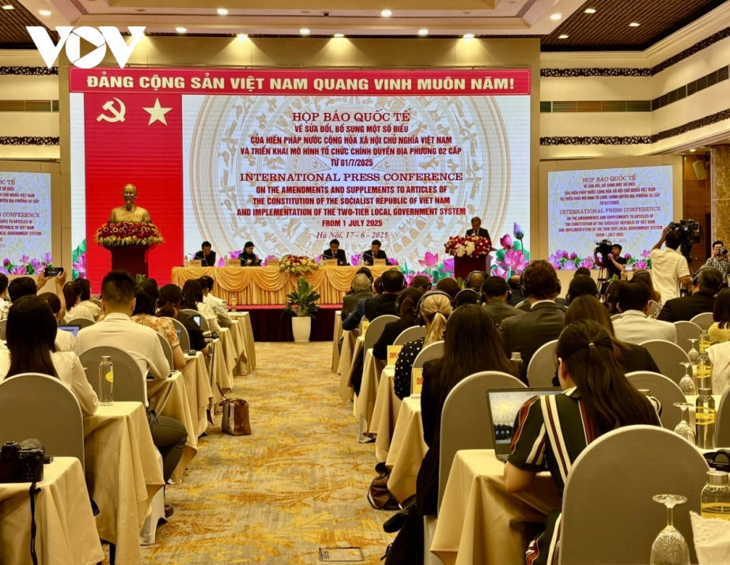
BẢN TIN ĐIỆN TỬ
Khởi đầu cho cuộc cải cách sâu sắc về thể chế
Phát biểu tại cuộc họp báo, ông Phạm Tất Thắng, Phó trưởng Ban Tuyên giáo và Dân vận Trung ương thông tin, Kỳ họp thứ 9 Quốc hội khóa XV đã thông qua với số phiếu rất cao Nghị quyết sửa đổi, bổ sung một số điều của Hiến pháp năm 2013 và Luật Tổ chức chính quyền địa phương (sửa đổi), theo đó xác lập mô hình tổ chức chính quyền địa phương 2 cấp (cấp tỉnh và cấp xã) thống nhất trong cả nước, phân định rõ nhiệm vụ, thẩm quyền và cơ cấu tổ chức bộ máy của từng cấp chính quyền.
Đây là sự kiện lớn, mang ý nghĩa lịch sử, tạo nền tảng pháp lý vững chắc cho tổ chức, hoạt động của chính quyền địa phương theo mô hình chính quyền địa phương 2 cấp lần đầu tiên được tổ chức ở Việt Nam, phục vụ việc thực hiện các chủ trương lớn của Đảng, Nhà nước về phát triển đất nước trên các lĩnh vực, đảm bảo quốc phòng - an ninh, hội nhập quốc tế.
Như Tổng Bí thư Tô Lâm đã nêu rõ: Đề án về sắp xếp, tổ chức lại đơn vị hành chính các cấp và xây dựng mô hình tổ chức chính quyền địa phương 2 cấp cùng với các đề án kèm theo là những vấn đề rất hệ trọng, có tính lịch sử; không chỉ sắp xếp về tổ chức, bộ máy, cán bộ; mà còn phân cấp về thẩm quyền; bố trí lại đơn vị hành chính; phân bổ về nguồn lực; tạo không gian phát triển. Mục tiêu là xây dựng chính quyền theo hướng gần dân, sát dân, phục vụ nhân dân tốt hơn; đồng thời, mở ra cục diện mới trong phát triển đất nước với tầm nhìn lâu dài, ít nhất là cho 100 năm tới.
Sự kiện này được cán bộ, đảng viên và các tầng lớp nhân dân Việt Nam quan tâm với sự đồng tình, ủng hộ, đánh giá rất cao và sẽ được thực hiện đồng bộ từ ngày 1/7/2025.
Bà Nguyễn Phương Thủy, Phó Chủ nhiệm Ủy ban Pháp luật và Tư pháp của Quốc hội cho rằng, việc sửa đổi, bổ sung Hiến pháp trong thời điểm hiện nay là vô cùng cần thiết và đúng lúc.
Nghị quyết sửa đổi, bổ sung một số điều của Hiến pháp năm 2013 vừa được Quốc hội thông qua đã đánh dấu khởi đầu cho cuộc cải cách sâu sắc về thể chế, thể hiện tư duy đổi mới có tính cách mạng trong tổ chức hệ thống chính trị và quản trị quốc gia, là cơ sở hiến định cho việc thực hiện thắng lợi chủ trương của Đảng và Nhà nước về sắp xếp, tinh gọn tổ chức bộ máy của hệ thống chính trị, tạo nền tảng để kiến tạo một nước Việt Nam hùng cường, thịnh vượng, người dân hạnh phúc, yên vui.

Slide 6
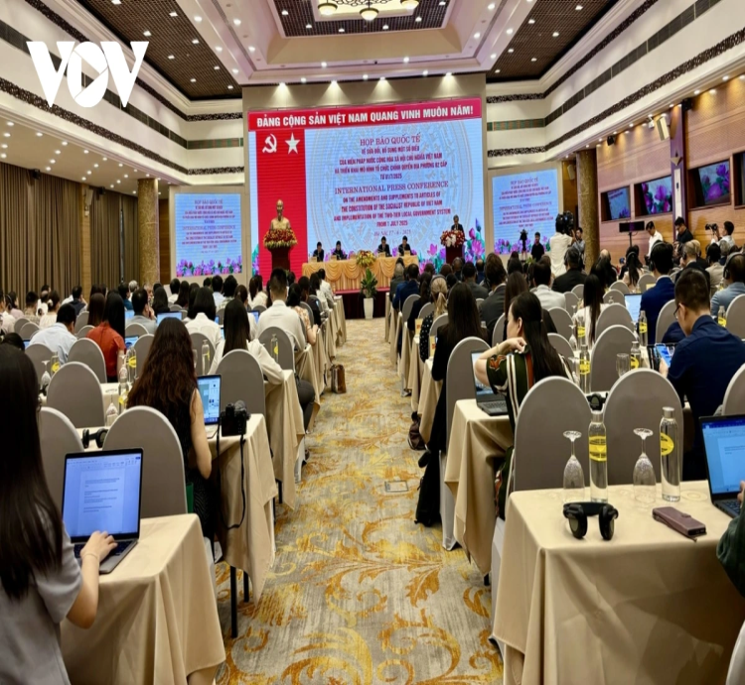
BẢN TIN ĐIỆN TỬ
Chính quyền địa 2 cấp thể hiện tầm nhìn chiến lược của Việt Nam
Bà Nguyễn Phương Thủy nhấn mạnh, việc tổ chức chính quyền địa phương theo mô hình 2 cấp là chủ trương, chính sách lớn, thể hiện tầm nhìn chiến lược của Việt Nam trong bối cảnh đất nước bước vào giai đoạn phát triển mới, đòi hỏi một bộ máy quản trị tinh gọn, hiệu quả và hiện đại.
Mô hình này không chỉ khắc phục tình trạng cồng kềnh, tầng nấc, trùng lắp, chồng chéo về chức năng, nhiệm vụ, quyền hạn trong mô hình tổ chức chính quyền 3 cấp trước đây, mà còn là cơ sở quan trọng đẩy mạnh phân cấp, phân quyền giữa Trung ương và địa phương và giữa các cấp chính quyền địa phương, tăng cường tính tự chủ, tự chịu trách nhiệm của các cấp chính quyền, đặc biệt là cấp xã - nơi gần dân, sát dân và trực tiếp phục vụ người dân.
Ông Trương Hải Long, Thứ trưởng Bộ Nội vụ cho biết, Luật Tổ chức chính quyền địa phương số 72/2025/QH15 đã hoàn thiện các nguyên tắc phân định thẩm quyền, phân quyền, phân cấp giữa Trung ương với chính quyền địa phương, giữa chính quyền địa phương cấp tỉnh với chính quyền địa phương cấp xã một cách khoa học, đồng bộ, thống nhất.
Toàn cảnh buổi họp báo
Cùng với đó phân định rõ thẩm quyền giữa tập thể UBND và cá nhân Chủ tịch UBND, tạo điều kiện thực hiện cơ chế điều hành linh hoạt, hiệu quả, khuyến khích tính chủ động, sáng tạo của người đứng đầu cơ quan hành chính nhà nước ở địa phương.
Đặc biệt, luật đã trao quyền cho Chủ tịch UBND cấp tỉnh trong trường hợp cần thiết được trực tiếp chỉ đạo, điều hành việc giải quyết những vấn đề thuộc nhiệm vụ, quyền hạn của cơ quan chuyên môn, tổ chức hành chính khác thuộc cấp mình và của UBND, Chủ tịch UBND cấp xã, không để việc giải quyết công việc, thủ tục hành chính đối với người dân, doanh nghiệp bị đình trệ, ùn tắc, kém hiệu quả.
Chú trọng công tác cán bộ, giảm chi phí thủ tục hành chính
Theo Thứ trưởng Bộ Nội vụ Trương Hải Long, để thực hiện chủ trương lớn, có tính chiến lược này, trong thời gian qua, Việt Nam đã có sự chuẩn bị đồng bộ, chặt chẽ và toàn diện, thể hiện tinh thần chủ động và quyết liệt về chuẩn bị cơ sở pháp lý, nghiên cứu, xây dựng các phương án bố trí nhân sự phù hợp sau sắp xếp.

Slide 7
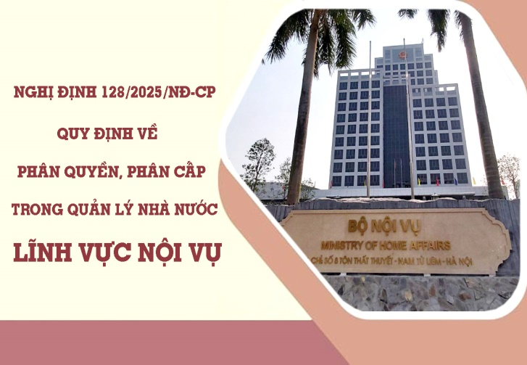
BẢN TIN ĐIỆN TỬ
Đặc biệt, chú trọng lựa chọn đội ngũ cán bộ đủ năng lực, trình độ, am hiểu pháp luật và có kinh nghiệm quản lý để đảm đương nhiệm vụ tại cấp xã - cấp chính quyền trực tiếp với người dân; quan tâm bố trí, nâng cấp trụ sở, trang thiết bị làm việc, đặc biệt là hạ tầng số.
"Với sự chuẩn bị kỹ lưỡng này, chúng tôi tin tưởng rằng, từ tháng 7 tới, bộ máy chính quyền địa phương hai cấp tại 34 tỉnh, thành phố và 3.321 đơn vị hành chính cấp xã sẽ vận hành thông suốt, liên tục", ông Trương Hải Long tin tưởng
Thứ trưởng Bộ Nội vụ cho rằng, việc tổ chức lại đơn vị hành chính, giảm từ 63 xuống còn 34 tỉnh, cùng với mô hình chính quyền hai cấp sẽ tạo dư địa phát triển kinh tế lớn hơn, liên kết vùng chặt chẽ hơn, đồng thời tiết kiệm ngân sách, nâng cao hiệu quả quản lý.
Chính quyền hai cấp “sát dân, gần dân” cũng giúp nâng cao chất lượng phục vụ người dân và doanh nghiệp, đồng thời đặt ra yêu cầu Chính phủ phải thúc đẩy mạnh mẽ chuyển đổi số và hiện đại hóa nền hành chính.
Ông Hồ Sỹ Hùng - Thứ trưởng Bộ Tài chính thông tin, song song với tổ chức lại bộ máy, cơ chế quản lý cũng đang được điều chỉnh theo hướng rút ngắn quy trình, giảm chi phí tuân thủ thủ tục hành chính.
Chính phủ đặt mục tiêu giảm ít nhất 30% thủ tục, phân cấp mạnh mẽ cho cấp cơ sở - nơi trực tiếp tiếp xúc và xử lý công việc với người dân và doanh nghiệp. Quá trình cải cách còn gắn liền với chuyển đổi số. Nhiều thủ tục hành chính sẽ được xử lý thông qua nền tảng điện tử, cơ chế "một cửa", giúp tiết kiệm thời gian, chi phí, đồng thời tạo thay đổi căn bản trong phương thức quản lý nhà nước hiện đại hơn.
Nguồn: Nguyễn Vân-vov.vn
Quy định về phân quyền, phân cấp trong quản lý nhà nước lĩnh vực nội vụ
Theo đề nghị của Bộ trưởng Bộ Nội vụ, Chính phủ vừa ban hành Nghị định số 128/2025/NĐ-CP quy định về phân quyền, phân cấp trong quản lý nhà nước lĩnh vực nội vụ. Nghị định này có hiệu lực thi hành từ ngày 01/7/2025.
Nghị định số 128/2025/NĐ-CP quy định thẩm quyền, trình tự, thủ tục thực hiện nhiệm vụ, quyền hạn của cơ quan, người có thẩm quyền trong lĩnh vực nội vụ được quy định tại luật, nghị quyết của Quốc hội, pháp lệnh, nghị quyết của Ủy ban Thường vụ Quốc hội, nghị định của Chính phủ, quyết định của Thủ tướng Chính phủ cần điều chỉnh để thực hiện phân quyền, phân cấp.

Slide 8
BẢN TIN ĐIỆN TỬ
Nguyên tắc phân quyền, phân cấp
Bảo đảm phù hợp với quy định của Hiến pháp; phù hợp với các nguyên tắc, quy định về phân quyền, phân cấp của Luật Tổ chức Chính phủ, Luật Tổ chức chính quyền địa phương.
Bảo đảm phân cấp triệt để các nhiệm vụ giữa cơ quan nhà nước ở trung ương với chính quyền địa phương, bảo đảm thẩm quyền quản lý thống nhất của Chính phủ, quyền điều hành của người đứng đầu Chính phủ đối với lĩnh vực quản lý nhà nước về nội vụ và phát huy tính chủ động, sáng tạo, tự chịu trách nhiệm của chính quyền địa phương trong thực hiện nhiệm vụ quản lý nhà nước trong lĩnh vực nội vụ.
Bảo đảm Chính phủ, Thủ tướng Chính phủ, các bộ, cơ quan ngang bộ tập trung thực hiện nhiệm vụ quản lý nhà nước ở tầm vĩ mô; xây dựng thể chế, chiến lược, quy hoạch, kế hoạch đồng bộ, thống nhất, giữ vai trò kiến tạo và tăng cường thanh tra, kiểm tra, giám sát.
Đẩy mạnh phân quyền, phân cấp và phân định rõ thẩm quyền của Hội đồng nhân dân, Ủy ban nhân dân, Chủ tịch Ủy ban nhân dân; bảo đảm phù hợp với nhiệm vụ, quyền hạn và năng lực của cơ quan, người có thẩm quyền thực hiện nhiệm vụ, quyền hạn được phân định. Trong trường hợp Chủ tịch Ủy ban nhân dân cấp tỉnh được Bộ trưởng Bộ Nội vụ giao thực hiện nhiệm vụ thì có thể giao cấp dưới thực hiện.
Thực hiện phân quyền, phân cấp giữa các ngành, lĩnh vực có liên quan bảo đảm đồng bộ, tổng thể, liên thông, không bỏ sót hoặc chồng lấn, giao thoa nhiệm vụ; bảo đảm cơ sở pháp lý cho hoạt động bình thường, liên tục, thông suốt của các cơ quan; không để gián đoạn công việc, không để chồng chéo, trùng lặp, bỏ sót chức năng, nhiệm vụ, lĩnh vực, địa bàn.
Bảo đảm quyền con người, quyền công dân; bảo đảm công khai, minh bạch, tạo điều kiện thuận lợi cho cá nhân, tổ chức trong việc tiếp cận thông tin, thực hiện các quyền, nghĩa vụ và các thủ tục theo quy định của pháp luật; không làm ảnh hưởng đến hoạt động bình thường của xã hội, người dân, doanh nghiệp.
Bảo đảm không làm ảnh hưởng đến việc thực hiện các điều ước quốc tế, thỏa thuận quốc tế mà nước Cộng hòa xã hội chủ nghĩa Việt Nam là thành viên.
Nguồn lực thực hiện nhiệm vụ được phân quyền, phân cấp do ngân sách nhà nước bảo đảm theo quy định.
Phân quyền, phân cấp 11 nhiệm vụ cụ thể
Nghị định số 128/2025/NĐ-CP quy định cụ thể: 1) Phân quyền nhiệm vụ quản lý nhà nước về người có công với cách mạng; 2) Phân cấp nhiệm vụ quản lý nhà nước về người có công với cách mạng; 3) Phân cấp nhiệm vụ quản lý nhà nước lĩnh vực chính quyền địa phương; 4) Phân quyền nhiệm vụ quản lý nhà nước về lao động, tiền lương áp dụng với người sử dụng lao động và người lao động làm việc theo hợp đồng lao động; 5) Phân cấp nhiệm vụ quản lý nhà nước về lao động nước ngoài làm

Slide 9
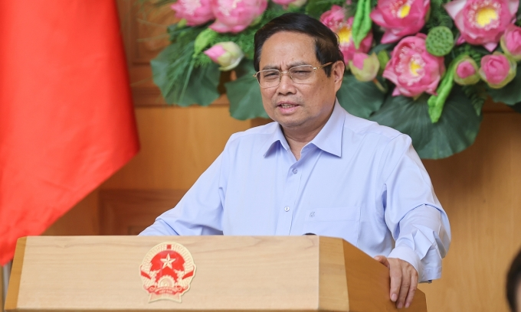
BẢN TIN ĐIỆN TỬ
việc tại Việt Nam; 6) Phân quyền nhiệm vụ quản lý nhà nước về an toàn, vệ sinh lao động; 7) Phân quyền nhiệm vụ quản lý nhà nước về người lao động Việt Nam đi làm việc ở nước ngoài theo hợp đồng; 8) Phân cấp nhiệm vụ quản lý nhà nước về người lao động Việt Nam đi làm việc ở nước ngoài theo hợp đồng; 9) Phân cấp nhiệm vụ quản lý nhà nước về quỹ xã hội, quỹ từ thiện; 10) Phân quyền nhiệm vụ quản lý nhà nước về bình đẳng giới; 11) Phân cấp nhiệm vụ quản lý nhà nước về công tác văn thư, lưu trữ nhà nước.
Nghị định số 128/2025/NĐ-CP hết hiệu lực kể từ ngày 01/3/2027 trừ các trường hợp sau: 1) Bộ, cơ quan ngang bộ báo cáo Chính phủ đề xuất và được Quốc hội quyết định kéo dài thời gian áp dụng toàn bộ hoặc một phần Nghị định này; 2) Luật, nghị quyết của Quốc hội, pháp lệnh, nghị quyết của Ủy ban Thường vụ Quốc hội, nghị định, nghị quyết của Chính phủ, quyết định của Thủ tướng Chính phủ có quy định về thẩm quyền, trách nhiệm quản lý nhà nước, trình tự, thủ tục quy định tại Nghị định này được thông qua hoặc ban hành kể từ ngày 01/7/2025, có hiệu lực trước ngày 01/3/2027 và các quy định tương ứng trong Nghị định này hết hiệu lực tại thời điểm các văn bản quy phạm pháp luật đó có hiệu lực.
Trong thời gian các quy định của Nghị định này có hiệu lực, nếu quy định về thẩm quyền, trách nhiệm quản lý nhà nước, trình tự, thủ tục trong Nghị định này khác với các văn bản quy phạm pháp luật có liên quan thì thực hiện theo quy định tại Nghị định này./.
Nguồn: Đức Trí/https://tcnnld.vn
Chi trả chế độ cho người nghỉ việc do sắp xếp bộ máy trước 30/6
Thủ tướng Phạm Minh Chính yêu cầu hoàn thành việc chi trả chế độ cho cán bộ, công chức, viên chức, người lao động nghỉ việc do sắp xếp bộ máy trước 30/6.
Tối 20/6, chủ trì cuộc họp về triển khai mô hình chính quyền địa phương hai cấp, Thủ tướng Phạm Minh Chính yêu cầu các địa phương báo cáo cụ thể việc chi trả chế độ cho cán bộ, công chức, viên chức thôi việc do sắp xếp bộ máy.
Các bộ, ngành cần khẩn trương rà soát, hoàn thiện hệ thống văn bản pháp luật để bảo đảm mô hình hai cấp vận hành thông suốt, tránh khoảng trống pháp lý và chồng chéo chức năng, nhiệm vụ.
Người đứng đầu Chính phủ cũng lưu ý phải xử lý dứt điểm các vấn đề về tài chính, tài sản, cơ sở vật chất, điều kiện làm việc, hạ tầng công nghệ thông tin, thiết bị và đường truyền, đồng thời đẩy mạnh chuyển đổi số trong toàn bộ hệ thống.
Thủ tướng Phạm Minh Chính chủ trì họp
về chính quyền địa phương 2 cấp, tối 20/6.

Slide 10

BẢN TIN ĐIỆN TỬ
Sau sáp nhập, cả nước còn 28 tỉnh và 6 thành phố trực thuộc Trung ương, 3.321 xã, phường và đặc khu. Theo ước tính, đợt sáp nhập lần này sẽ giúp giảm hơn 18.400 biên chế cấp tỉnh, 110.700 biên chế cấp xã và 120.500 người hoạt động không chuyên trách ở cấp xã. Toàn hệ thống chính quyền địa phương hai cấp dự kiến còn khoảng 91.784 cán bộ, công chức, viên chức cấp tỉnh và 199.000 biên chế cấp xã.
Theo ước tính của Bộ Nội vụ, tổng số tiền chi ngân sách tiết kiệm giai đoạn 2026-2030 gồm 27.600 tỷ đồng do giảm cán bộ, công chức cấp tỉnh; 128.700 tỷ đồng do giảm cán bộ, công chức cấp xã; 34.000 tỷ đồng do giảm cán bộ không chuyên trách cấp xã. Như vậy, tổng kinh phí tiết kiệm chi tiền lương và chi hành chính là 190.500 tỷ đồng giai đoạn 2026-2030 do giảm cán bộ, công chức cấp tỉnh, huyện, xã và cán bộ không chuyên trách.
Ước tính ngân sách cần chi 22.139 tỷ đồng cho 18.449 cán bộ, công chức cấp tỉnh thôi việc, nghỉ hưu trước tuổi, tương đương 1,2 tỷ đồng/người; chi 99.700 tỷ đồng cho người thôi việc, nghỉ hưu trước tuổi cấp xã. Kinh phí đóng bảo hiểm xã hội cho những người nghỉ hưu trước tuổi mà không bị trừ tỷ lệ lương hưu là 6.600 tỷ đồng.
Tổng kinh phí dự kiến giai đoạn 2025-2030 chi cho cán bộ thôi việc, nghỉ hưu trước tuổi do sáp nhập đơn vị hành chính các cấp là 128.480 tỷ đồng.
Nguồn: Vũ Tuân - https://vnexpress.net
Quy định mới về tinh giản biên chế, nghỉ hưu trước tuổi, thôi việc
Nghị định số 154/2025/NĐ-CP ngày 15/6/2025 quy định về tinh giản biên chế quy định về đối tượng, nguyên tắc, chính sách tinh giản biên chế và trách nhiệm thực hiện tinh giản biên chế trong các cơ quan, tổ chức, đơn vị sự nghiệp công lập của Đảng, Nhà nước, Mặt trận Tổ quốc Việt Nam, tổ chức chính trị - xã hội từ trung ương đến cấp xã.
Đối tượng thực hiện chính sách tinh giản biên chế
Nghị định nêu rõ, đối tượng thực hiện chính sách tinh giản biên chế gồm:
1. Cán bộ, công chức, viên chức; cán bộ, công chức cấp xã và người làm việc theo chế độ hợp đồng lao động được áp dụng chế độ, chính sách như công chức theo quy định của Chính phủ (gọi tắt là người lao động), nếu thuộc một trong các trường hợp sau:

Slide 11
BẢN TIN ĐIỆN TỬ
a) Công chức, viên chức và người lao động dôi dư do sắp xếp tổ chức bộ máy (trừ đối tượng hưởng chính sách, chế độ trong thực hiện sắp xếp tổ chức bộ máy của hệ thống chính trị theo quy định riêng của Chính phủ);
b) Cán bộ, công chức, viên chức lãnh đạo, quản lý thôi giữ chức vụ, chức danh lãnh đạo, quản lý hoặc được bổ nhiệm, bầu cử vào chức danh, chức vụ lãnh đạo, quản lý có mức lương chức vụ hoặc phụ cấp chức vụ lãnh đạo thấp hơn do sắp xếp tổ chức bộ máy, cá nhân tự nguyện thực hiện tinh giản biên chế và được cơ quan, tổ chức, đơn vị trực tiếp quản lý đồng ý (trừ đối tượng hưởng chính sách, chế độ trong thực hiện sắp xếp tổ chức bộ máy của hệ thống chính trị theo quy định riêng của Chính phủ);
c) Cán bộ, công chức, viên chức lãnh đạo, quản lý thôi giữ chức vụ, chức danh lãnh đạo, quản lý do cơ cấu lại, nâng cao chất lượng đội ngũ lãnh đạo, quản lý theo quyết định của cấp có thẩm quyền hoặc do quyết định của cấp có thẩm quyền cho thôi giữ chức vụ lãnh đạo, quản lý, cá nhân tự nguyện thực hiện tinh giản biên chế và được cơ quan, tổ chức, đơn vị trực tiếp quản lý đồng ý;
d) Dôi dư do rà soát, sắp xếp lại nhân sự theo quyết định của cấp có thẩm quyền hoặc dôi dư do đơn vị sự nghiệp công lập sắp xếp lại nhân sự để thực hiện cơ chế tự chủ;
đ) Dôi dư do cơ cấu lại cán bộ, công chức, viên chức theo vị trí việc làm, nhưng không thể bố trí, sắp xếp được việc làm khác hoặc bố trí được việc làm khác nhưng cá nhân tự nguyện tinh giản biên chế và được cơ quan, tổ chức, đơn vị trực tiếp quản lý đồng ý;
e) Chưa đạt trình độ đào tạo theo tiêu chuẩn chuyên môn, nghiệp vụ quy định đối với vị trí việc làm đang đảm nhiệm, nhưng không có vị trí việc làm khác phù hợp để bố trí và không thể bố trí đào tạo lại để chuẩn hóa về chuyên môn, nghiệp vụ hoặc được cơ quan bố trí việc làm khác nhưng cá nhân tự nguyện thực hiện tinh giản biên chế và được cơ quan, tổ chức, đơn vị trực tiếp quản lý đồng ý;
g) Trong năm trước liền kề hoặc trong năm thực hiện xét tinh giản biên chế xếp loại chất lượng ở mức không hoàn thành nhiệm vụ gắn với thực thi chức trách nhiệm vụ, công việc được giao; trong năm trước liền kề hoặc trong năm thực hiện xét tinh giản biên chế xếp loại chất lượng ở mức hoàn thành nhiệm vụ nhưng cá nhân tự nguyện thực hiện tinh giản biên chế và được cơ quan, tổ chức, đơn vị trực tiếp quản lý đồng ý;
h) Trong năm trước liền kề hoặc trong năm thực hiện xét tinh giản biên chế mà có tổng số ngày nghỉ làm việc do ốm đau bằng hoặc cao hơn 200 ngày, có xác nhận của cơ quan Bảo hiểm xã hội chi trả trợ cấp ốm đau theo quy định hiện hành của pháp luật; trong năm trước liền kề hoặc trong năm thực hiện xét tinh giản biên chế có tổng số ngày nghỉ làm việc bằng hoặc cao

Slide 12
BẢN TIN ĐIỆN TỬ
cao hơn số ngày nghỉ tối đa do ốm đau theo quy định của pháp luật về bảo hiểm xã hội, có xác nhận của cơ quan Bảo hiểm xã hội chi trả trợ cấp ốm đau theo quy định hiện hành của pháp luật, cá nhân tự nguyện thực hiện tinh giản biên chế và được cơ quan, tổ chức, đơn vị trực tiếp quản lý đồng ý.
2. Người làm việc theo chế độ hợp đồng lao động không xác định thời hạn thực hiện các công việc chuyên môn, nghiệp vụ thuộc danh mục vị trí việc làm chức danh nghề nghiệp chuyên ngành và vị trí việc làm chức danh nghề nghiệp chuyên môn dùng chung trong đơn vị sự nghiệp công lập theo quy định của Chính phủ dôi dư do cơ cấu lại nhân lực của đơn vị theo quyết định của cấp có thẩm quyền hoặc dôi dư do sắp xếp lại tổ chức bộ máy (trừ đối tượng hưởng chính sách, chế độ trong thực hiện sắp xếp tổ chức bộ máy của hệ thống chính trị theo quy định riêng của Chính phủ).
3. Người làm việc theo chế độ hợp đồng lao động không xác định thời hạn thực hiện các công việc hỗ trợ, phục vụ trong cơ quan hành chính và đơn vị sự nghiệp công lập theo quy định của pháp luật dôi dư do sắp xếp tổ chức bộ máy (trừ đối tượng hưởng chính sách, chế độ trong thực hiện sắp xếp tổ chức bộ máy của hệ thống chính trị theo quy định riêng của Chính phủ).
4. Người hoạt động không chuyên trách ở cấp xã nghỉ ngay kể từ khi thực hiện mô hình chính quyền địa phương 02 cấp theo quy định của Luật Tổ chức chính quyền địa phương.
5. Người hoạt động không chuyên trách ở thôn, tổ dân phố dôi dư do sắp xếp thôn, tổ dân phố nghỉ ngay kể từ khi có quyết định sắp xếp của cấp có thẩm quyền.
Đối tượng chưa thực hiện tinh giản biên chế
Theo Nghị định, đối tượng chưa thực hiện tinh giản biên chế gồm:
Những người đang trong thời gian mang thai, nghỉ thai sản, đang nuôi con dưới 36 tháng tuổi, trừ trường hợp cá nhân tự nguyện tinh giản biên chế.
Những người đang trong thời gian xem xét kỷ luật hoặc truy cứu trách nhiệm hình sự hoặc bị thanh tra, kiểm tra do có dấu hiệu vi phạm.
Nguyên tắc tinh giản biên chế
1. Bảo đảm sự lãnh đạo của Đảng, phát huy vai trò giám sát của các tổ chức chính trị - xã hội và nhân dân trong quá trình thực hiện tinh giản biên chế.
2. Gắn tinh giản biên chế với sắp xếp tổ chức bộ máy theo hướng tinh gọn, hoạt động hiệu lực, hiệu quả và cơ cấu lại, nâng cao chất lượng đội ngũ cán bộ, công chức, viên chức theo vị trí việc làm, phù hợp với cơ chế tự chủ của cơ quan, tổ chức, đơn vị.
3. Bảo đảm nguyên tắc tập trung dân chủ, khách quan, công bằng, công khai, minh bạch và theo quy định của pháp luật.

Slide 13
BẢN TIN ĐIỆN TỬ
4. Bảo đảm chi trả chế độ, chính sách tinh giản biên chế kịp thời, đầy đủ theo quy định của pháp luật, bảo đảm sử dụng hiệu quả ngân sách nhà nước.
5. Người đứng đầu phải chịu trách nhiệm về kết quả thực hiện tinh giản biên chế trong cơ quan, tổ chức, đơn vị được giao quản lý theo thẩm quyền.
6. Đối tượng tinh giản biên chế nếu được bầu cử, tuyển dụng lại vào các cơ quan, tổ chức, đơn vị hưởng lương từ ngân sách nhà nước hoặc bố trí làm người hoạt động không chuyên trách ở thôn, tổ dân phố trong thời gian 60 tháng kể từ ngày thực hiện tinh giản biên chế thì phải hoàn trả lại số tiền trợ cấp đã nhận cho cơ quan, tổ chức, đơn vị đã chi trả trợ cấp.
7. Đối tượng tinh giản biên chế đủ điều kiện hưởng chính sách quy định tại các văn bản khác nhau của Chính phủ thì chỉ được một chính sách cao nhất.
Phòng CCHC, Sở Nội vụ
38 đơn vị hành chính cấp xã của tỉnh Lai Châu năm 2025
Ngày 16/6/2025, Ủy ban Thường vụ Quốc hội, Chủ tịch Quốc hội đã ký Nghị quyết số 1670/NQ-UBTVQH15 về việc sắp xếp các đơn vị hành chính cấp xã của tỉnh Lai Châu năm 2025. Theo đó, sau khi sắp xếp, tỉnh Lai Châu có 38 đơn vị hành chính cấp xã, gồm 36 xã và 02 phường; trong đó có 34 xã và 02 phường hình thành sau sắp xếp quy định tại Điều này và 02 xã không thực hiện sắp xếp là xã Mù Cả, xã Tà Tổng, cụ thể:
Các xã gồm: Mường Kim, Khoen On, Than Uyên, Mường Than, Pắc Ta, Nậm Sỏ, Tân Uyên, Mường Khoa, Bản Bo, Bình Lư, Tả Lèng, Khun Há, Sin Suối Hồ, Phong Thổ, Dào San, Sì Lở Lầu, Khổng Lào, Tủa Sín Chải, Sìn Hồ, Hồng Thu, Nậm Tăm, Pu Sam Cáp, Nậm Cuổi, Nậm Mạ, Lê Lợi, Nậm Hàng, Mường Mô, Hua Bum, Pa Tần, Bum Nưa, Bum Tở, Mường Tè, Thu Lũm, Pa Ủ.
Các phường gồm: Tân Phong, Đoàn Kết.
Hiệu lực thi hành
Nghị quyết có hiệu lực từ 16/6/2025.
Các cơ quan theo thẩm quyền khẩn trương thực hiện các công tác chuẩn bị cần thiết, bảo đảm để chính quyền địa phương ở các đơn vị hành chính cấp xã hình thành sau sắp xếp quy định tại Điều 1 của Nghị quyết này chính thức hoạt động từ ngày 01 tháng 7 năm 2025.
Chính quyền địa phương ở đơn vị hành chính cấp xã trước sắp xếp tiếp tục hoạt động cho đến khi chính quyền địa phương ở đơn vị hành chính cấp xã hìnhthành sau sắp xếp chính thức hoạt động.

Slide 14
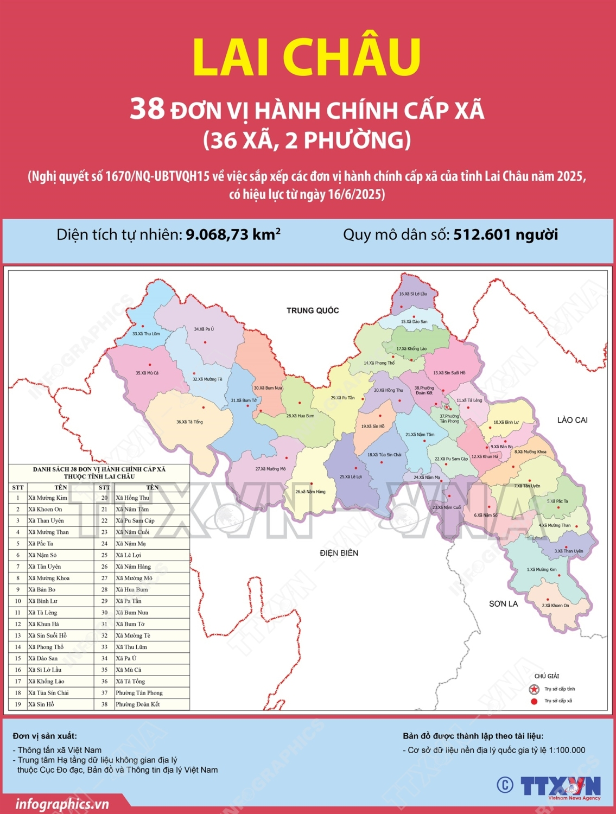
BẢN TIN ĐIỆN TỬ
Tổ chức thực hiện
Chính phủ, Hội đồng nhân dân, Ủy ban nhân dân tỉnh Lai Châu, chính quyền địa phương các đơn vị hành chính liên quan đến việc thực hiện sắp xếp và các cơ quan, tổ chức khác có liên quan có trách nhiệm tổ chức thi hành Nghị quyết này; sắp xếp, ổn định bộ máy các cơ quan, tổ chức ở địa phương; ổn định đời sống của Nhân dân địa phương, bảo đảm yêu cầu phát triển kinh tế - xã hội, quốc phòng và an ninh trên địa bàn.
Giao Chính phủ, căn cứ vào Nghị quyết này và Đề án số 358/ĐA-CP ngày 09 tháng 5 năm 2025 của Chính phủ, tổ chức việc xác định chính xác diện tích tự nhiên của các đơn vị hành chính cấp xã và công bố công khai trước ngày 30 tháng 9 năm 2025; đồng thời, khẩn trương triển khai công tác đo đạc, xác định phạm vi ranh giới của các đơn vị hành chính trên thực địa để lập hồ sơ về địa giới đơn vị hành chính theo quy định.
Hội đồng Dân tộc, các Ủy ban của Quốc hội, Đoàn đại biểu Quốc hội và đại biểu Quốc hội tỉnh Lai Châu, trong phạm vi nhiệm vụ, quyền hạn của mình, giám sát việc thực hiện Nghị quyết này.
Ảnh - Nguồn tin: infographics.vn

Slide 15
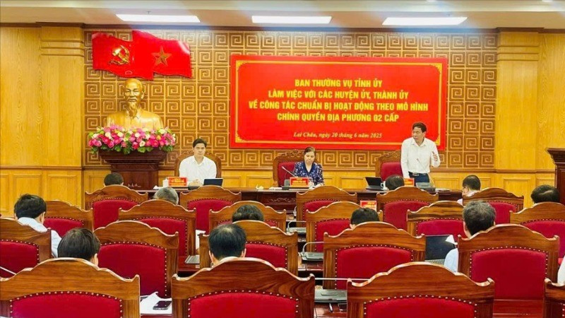
BẢN TIN ĐIỆN TỬ
Lai Châu chuẩn bị vận hành thử nghiệm mô hình chính quyền cấp xã
Sáng 20/6, Tỉnh ủy Lai Châu có buổi làm việc với các Huyện ủy, Thành ủy về công tác chuẩn bị triển khai mô hình chính quyền địa phương 2 cấp
Các đồng chí: Giàng Páo Mỷ - Ủy viên Ban Chấp hành (BCH) Trung ương Đảng, Bí thư Tỉnh ủy, Chủ tịch HĐND, Trưởng Đoàn Đại biểu Quốc hội (ĐBQH) tỉnh; Vũ Mạnh Hà - Ủy viên dự khuyết BCH Trung ương Đảng, Phó Bí thư Thường trực Tỉnh ủy; Lê Văn Lương – Phó Bí thư Tỉnh ủy, Chủ tịch UBND tỉnh đồng chủ trì buổi làm việc.
Dự có các đồng chỉ Ủy viên Ban Thường vụ Tỉnh ủy, các sở, ban, ngành tỉnh; các ban quản lý chuyên ngành trực thuộc UBND tỉnh; Văn phòng: Tỉnh ủy, Đoàn ĐBQH và HĐND tỉnh, UBND tỉnh; các Huyện ủy, Thành ủy…
Tại buổi làm việc các huyện, thành phố báo cáo công tác chuẩn bị vận hành hoạt động của tổ chức bộ máy cấp xã mới: Công tác sắp xếp, bố trí cán bộ, công chức, viên chức, người lao động; chuyển giao, tiếp nhận tổ chức
Đảng, đảng viên. Việc sắp xếp, bố trí trụ sở làm việc, phương tiện, cơ sở vật chất phục vụ làm việc; việc kết nối, vận hành Trung tâm Dịch vụ hành chính công và Hệ thống thông tin điều hành tác nghiệp cơ quan Đảng. Phương án bố trí, sắp xếp cho cán bộ, công chức, viên chức, người lao động ở xa về công tác tại xã. Công tác chuẩn bị văn kiện Đại hội Đảng bộ các các xã, phường sau sắp xếp, hợp nhất. Việc chỉnh lý, bàn giao hồ sơ, tài liệu của cấp ủy, chính quyền các huyện, thành phố và các xã về lưu trữ tỉnh theo chỉ đạo của Tỉnh ủy và UBND tỉnh. Những khó khăn, vướng mắc trong quá trình triển khai thực hiện và đề xuất, kiến nghị với Trung ương, với Tỉnh ủy, HĐND, UBND tỉnh.
Phát biểu tại buổi làm việc đồng chí Lê Văn Lương – Chủ tịch UBND tỉnh đánh giá cao trách nhiệm của các ban, ngành địa phương trong việc chuẩn bị văn kiện, các nội dung giúp xã mới có thể hoạt động tốt trong thời gian tới. Đồng chí cũng tiếp nhận các ý kiến, kiến nghị của các địa phương và sẽ có hướng giải quyết. Đồng chí chủ tịch UBND tỉnh đề nghị, các huyện, thành phố tiếp tục hoàn chỉnh nội dung liên quan đến công tác biên chế và tài chính; phân tích rõ ràng cho cán bộ, công chức hiểu rõ việc phân bổ, điều động cán bộ; tập trung cho việc chạy thử chính quyền 2 cấp; các địa phương tiếp tục rà soát các nội dung, xem có vướng mắc gì tiếp tục kiến nghị…
Kết luận buổi làm việc, đồng chí Giàng Páo Mỷ - Bí thư Tỉnh ủy cơ bản nhất trí và đánh giá cao sự chủ động tích cực của các địa phương trong công tác chuẩn bị tiến tới vận hành bộ máy chính quyền địa phương 2 cấp.

Slide 16
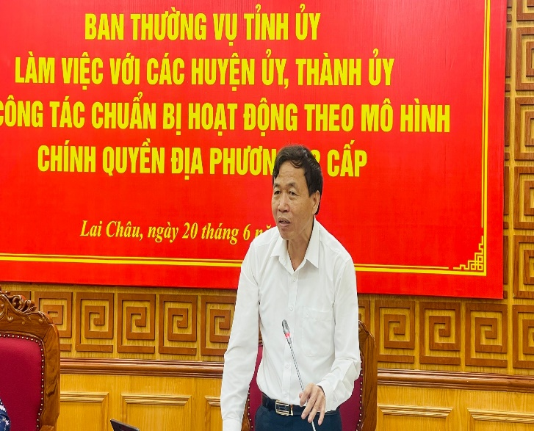
BẢN TIN ĐIỆN TỬ
Đồng chí đề nghị UBND tỉnh: Chỉ đạo các sở, ngành tích cực phối hợp với các huyện để kịp thời tháo gỡ những khó khăn vướng mắc; chỉ đạo hoàn thành chương trình xóa nhà tạm, nhà dột nát; tiếp tục đề nghị Trung ương xem xét hỗ trợ kinh phí thực hiện các nhiệm vụ liên quan đến việc sắp xếp đơn vị hành chính.
Từ nay đến khi kết thúc cấp huyện, đề nghị các huyện, thành phố tiếp tục đẩy mạnh công tác thông tin, tuyên truyền về chủ trương, ý nghĩa của việc sắp xếp, tổ chức lại các đơn vị hành chính cấp xã, tạo sự đồng thuận cao trong toàn xã hội và sự ủng hộ của nhân dân; làm tốt quy trình công tác cán bộ; về trang thiết bị phương tiện, cơ sở vật chất cần sử dụng tiết kiệm, hiệu quả, tận dụng tài sản, phương tiện đã có, có sự điều tiết hợp lý, đảm bảo không để thất thoát; hoàn thiện hạ tầng phục vụ bộ máy chính quyền mới, nhất là trung tâm hành chính cấp xã. Sửa chữa, nâng cấp các trụ sở xuống cấp và trang bị thêm phương tiện làm việc, hạ tầng công nghệ thông tin.
Đồng chí Lê Văn Lương – Chủ tịch UBND tỉnh phát biểu tại buổi làm việc.
Hoàn tất bàn giao công việc và tài sản, tài liệu, hồ sơ dự án… từ cấp huyện về xã. Thanh quyết toán tài chính, tài sản, chuẩn bị tốt các điều kiện tổ chức vận hành thử nghiệm hoạt động của các cơ quan Đảng, cơ quan Nhà nước, MTTQ và các đoàn thể cấp xã để nghiên cứu, rút kinh nghiệm, kịp thời điều chỉnh hợp lý khi đi vào hoạt động chính thức; chỉ đạo các xã căn cứ quy định của Trung ương, chủ động xây dựng quy chế làm việc của đảng ủy xã, phường sau sắp xếp, hợp nhất, đảm bảo phù hợp với tình hình thực tiễn để triển khai thực hiện từ ngày 1/7/2025….
Nguồn: Bạch Dương – Tùng Phương, https://baolaichau.vn/
Chủ động chuẩn bị cơ sở vật chất phục vụ sáp nhập
Huyện Nậm Nhùn tích cực chuẩn bị cơ sở vật chất, đảm bảo không để xảy ra khoảng trống pháp lý, không gián đoạn giải quyết thủ tục, phục vụ nhân dân, doanh nghiệp khi thực hiện sáp nhập các đơn vị hành chính cấp xã và không tổ chức chính quyền cấp huyện.
Theo phương án sáp nhập, sau khi kết thúc hoạt động chính quyền cấp huyện, phần lớn chức năng điều hành, giải quyết công việc hành chính trước đây do huyện đảm nhiệm sẽ được chuyển giao về cấp xã. Điều đó đồng nghĩa với việc các xã sẽ phải “mở rộng vai” để gánh thêm nhiệm vụ, bộ máy, cán bộ, đồng thời phải có đủ cơ sở vật chất để phục vụ công việc.

Slide 17
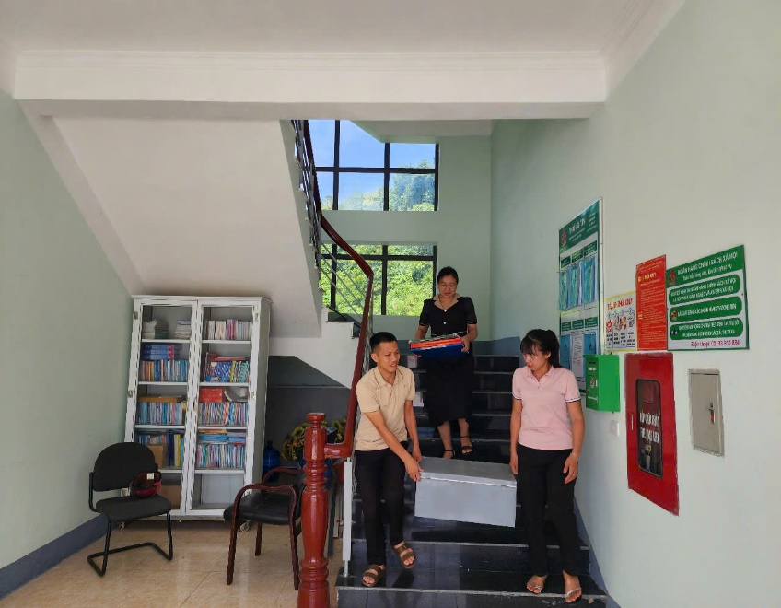
BẢN TIN ĐIỆN TỬ
Trao đổi với phóng viên, đồng chí Lù Văn Quân - Phó Bí thư Huyện ủy Nậm Nhùn cho biết: “Chúng tôi đã chỉ đạo các địa phương tiến hành rà soát toàn bộ điều kiện về hạ tầng hiện có. Trụ sở làm việc, hệ thống hội trường, phòng họp, kho lưu trữ hồ sơ, thiết bị công nghệ thông tin, mạng nội bộ… đều được kiểm tra, thống kê, đánh giá khả năng đáp ứng. Những đơn vị còn thiếu hoặc không đáp ứng yêu cầu sẽ được hỗ trợ phương án bổ sung, điều chuyển hoặc cải tạo từ nguồn dự phòng”. Theo đó, đối với các xã được giữ nguyên địa điểm sau sáp nhập, huyện chỉ đạo nâng cấp, sửa chữa phòng làm việc, bố trí thêm thiết bị: máy tính, máy in, bàn ghế làm việc, tủ đựng hồ sơ. Những xã mới hình thành, hoặc sáp nhập nhiều đơn vị lại, sẽ được ưu tiên đầu tư xây dựng trụ sở mới hoặc tận dụng trụ sở cũ phù hợp, chuyển công năng linh hoạt.
Đồng chí Đỗ Văn Thắng - Bí thư Đảng uỷ xã Trung Chải cho biết: “Chúng tôi đã chuẩn bị tinh thần và cơ sở vật chất từ trước. Hiện tại xã đang cải tạo thêm một số phòng làm việc từ khu hội trường cũ, lắp đặt thêm thiết bị mạng, bổ sung bàn làm việc, tủ tài liệu để chuẩn bị đón thêm cán bộ và xử lý công việc mới”. Cũng trong giai đoạn này, một số xã như: Lê Lợi, Mường Mô, Nậm Ban... được huyện bố trí tạm thời sử dụng lại các trụ sở xã cũ trong thời gian ban đầu sau khi sáp nhập, làm điểm tiếp nhận hồ sơ, giảm tải áp lực cho trụ sở chính. Việc sử dụng trụ sở các xã cũ được huyện đề xuất áp dụng linh hoạt trong giai đoạn đầu để bảo đảm tính thuận tiện cho người dân vùng sâu, vùng xa.
Theo thống kê của Phòng Nội vụ huyện Nậm Nhùn, tính đến giữa tháng 5/2025, toàn huyện đã hoàn thành kiểm kê tài sản công tại trụ sở các phòng, ban cấp huyện cũ và xã, thị trấn hiện hành. Những thiết bị còn tốt như: máy tính, máy photocopy, máy chiếu, tủ hồ sơ... đang được phân loại để luân chuyển về các xã. Đội ngũ cán bộ kỹ thuật cũng được tăng cường để hỗ trợ lắp đặt, vận hành hệ thống hạ tầng công nghệ thông tin. Đồng chí Cao Thị Son (công chức văn phòng - thống kê xã Nậm Ban) chia sẻ: “Xã đang được huyện hỗ trợ chuyển một số máy in, máy tính từ huyện về. Anh em rất phấn khởi, vì có thêm thiết bị là có thể giải quyết công việc nhanh chóng hơn, phục vụ dân tốt hơn”.
Huyện cũng đã lên phương án điều chuyển phương tiện công vụ như ô-tô phục vụ công tác của lãnh đạo xã mới. Các trạm phát sóng wifi, mạng LAN nội bộ được nâng cấp, đảm bảo kết nối thông suốt trong toàn bộ hệ thống xã, bản.
Trong quá trình triển khai, vai trò chỉ đạo, điều phối từ Huyện ủy, UBND huyện được thể hiện rõ nét. Đồng chí Phó Bí thư Huyện ủy Lù Văn Quân
Cán bộ, công chức thị trấn Nậm Nhùn sắp xếp hồ sơ,
tài liệu và chuẩn bị cơ sở vật chất thực hiện sáp nhập

Slide 18
BẢN TIN ĐIỆN TỬ
khẳng định: “Chúng tôi xác định rõ khi không còn chính quyền cấp huyện 5 xã mới sau khi sáp nhập phải là nơi đủ năng lực tiếp nhận và vận hành toàn bộ bộ máy hành chính. Do đó, việc chuẩn bị cơ sở vật chất không chỉ đơn thuần là trang thiết bị, mà còn là cách tổ chức không gian làm việc khoa học, hiệu quả, phục vụ dân nhanh gọn, thuận lợi”.
Huyện ủy cũng yêu cầu các đơn vị thực hiện nghiêm túc việc rà soát, báo cáo định kỳ tiến độ chuẩn bị cơ sở vật chất. Đối với các xã khó khăn, chưa đủ điều kiện, huyện sẽ phân bổ nguồn lực hợp lý, ưu tiên giải quyết theo mức độ cấp thiết.
Đồng chí Bí thư Đảng ủy xã Mường Mô - Lù Thị Sen cho biết: “Việc phối hợp giữa xã và các phòng, ban chuyên môn của huyện thời gian qua rất chặt chẽ. Chúng tôi chủ động đề xuất nhu cầu, cùng lên phương án cải tạo, phân bổ thiết bị. Tinh thần là không chờ đợi, mà cùng làm, cùng chuẩn bị cho sáp nhập thành công”. Song song với việc đầu tư cơ sở vật chất, huyện đặc biệt quan tâm đến chuẩn bị đội ngũ cán bộ. Theo phương án được thống nhất, toàn bộ biên chế cấp huyện hiện có sẽ được chuyển về cấp xã. Trong đó, những cán bộ có năng lực quản lý, chuyên môn tốt sẽ là lực lượng nòng cốt tại các xã mới, giúp nhanh chóng ổn định bộ máy.
Bên cạnh đó, công tác đào tạo, bồi dưỡng kỹ năng, nhất là về tin học, cải cách hành chính, kỹ năng giao tiếp công vụ... đang được huyện phối hợp tổ chức liên tục. Mục tiêu là giúp cán bộ cấp xã làm chủ công nghệ, tự tin giải quyết công việc nhanh, đúng, hiệu quả hơn trong điều kiện mới. Mặc dù còn nhiều khó khăn, nhưng với quyết tâm chính trị cao, tinh thần chủ động từ cơ sở, cùng sự vào cuộc đồng bộ của cả hệ thống chính trị, huyện Nậm Nhùn đang từng bước sẵn sàng các điều kiện phục vụ việc sáp nhập, hoạt động của các xã mới.
Việc chuẩn bị cơ sở vật chất không chỉ là việc sắm sửa thiết bị, mà còn là sự chuẩn bị nền móng để các xã hoạt động hiệu quả, phục vụ nhân dân tốt hơn trong bối cảnh hành chính mới - nơi bộ máy hành chính tinh gọn hơn, nhưng trách nhiệm lại cao hơn.
Nguồn: Nguyễn Tùng- https://baolaichau.vn
Lai Châu không để gián đoạn giải quyết thủ tục hành chính
Việc chuyển đổi địa giới hành chính không làm ảnh hưởng đến tính liên tục của dịch vụ công cũng như giải quyết thủ tục hành chính cho người dân ở Lai Châu.
Sắp xếp, sáp nhập đơn vị hành chính là chủ trương lớn của Đảng và Nhà nước nhằm tinh gọn bộ máy, nâng cao hiệu quả hoạt động của chính quyền các cấp. Trước ngày 1/7 – thời điểm chính thức vận hành mô hình chính quyền địa phương hai cấp, thành phố Lai Châu đã triển khai nhiều giải pháp đồng bộ nhằm không để gián đoạn việc giải quyết thủ tục hành chính cho người dân, doanh nghiệp.
Tâm lý lo lắng là điều dễ hiểu khi địa giới hành chính có nhiều thay đổi, đặc biệt là với những người dân thường xuyên thực

Slide 19
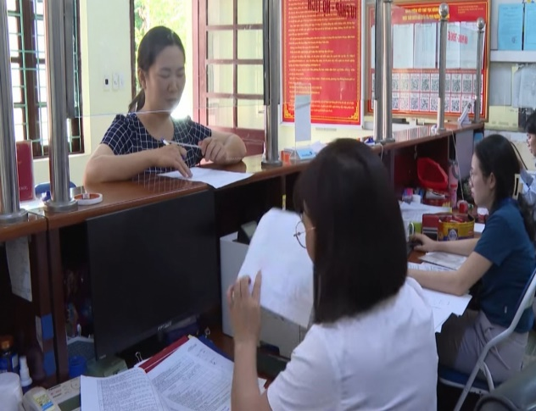
BẢN TIN ĐIỆN TỬ
hiện các thủ tục hành chính. Tuy nhiên, đa số người dân Lai Châu đều đồng thuận, tin tưởng và kỳ vọng mô hình mới sẽ đơn giản hóa thủ tục, tiết kiệm thời gian đi lại và nâng cao chất lượng phục vụ. Người dân, doanh nghiệp phấn khởi khi thời điểm này mọi thủ tục hành chính tại UBND các xã, phường đều không bị gián đoạn.
Chị Hoàng Thị Tuyên, ở phường Đông Phong, thành phố Lai Châu cho biết, ngày 1/7 sáp nhập các đơn vị hành chính nhưng thời gian này, người dân đến đây làm thủ tục hành chính được cán bộ hướng dẫn tận tình, chu đáo; thủ tục giải quyết nhanh chóng, không phải chờ đợi lâu.
Theo đề án sắp xếp, từ ngày 1/7, phường Tân Phong mới sẽ được thành lập trên cơ sở sáp nhập phường Tân Phong, Đông Phong , xã San Thàng của thành phố Lai Châu
và 2 xã Nùng Nàng, Bản Giang của huyện Tam Đường. Trụ sở làm việc đặt tại phường Đông Phong hiện nay. Khối lượng công việc phát sinh lớn, song các địa phương đã chủ động rà soát, hướng dẫn người dân tiếp cận các hình thức giao dịch hành chính trên VneID, để giúp người dân tiếp cận nhanh hơn, thuận tiện hơn trong những lần giao dịch sau.
Đội ngũ công chức xã, phường cũng đã thực hiện số hóa hồ sơ, chia sẻ dữ liệu, đảm bảo an toàn thông tin trong giải quyết thủ tục hành chính. Việc chuyển đổi địa giới hành chính không làm ảnh hưởng đến tính liên tục của dịch vụ công cũng như giải quyết thủ tục hành chính cho người dân.
Chị Đồng Hoàng Anh, công chức phường Tân Phong, thành phố Lai Châu cho biết, thực hiện theo đúng chủ trương về sắp xếp đơn vị hành chính, từ 1/7 các cán bộ, công chức phường Tân Phong vẫn đang tiếp tục vừa thực hiện sắp xếp, chỉnh lý hồ sơ tại đơn vị, vừa giải quyết các thủ tục hành chính cho người dân, đảm bảo thủ tục hành chính không bị gián đoạn.
Thời điểm hiện tại, đội ngũ cán bộ hành chính tại các xã, phường của thành phố Lai Châu vẫn giữ nguyên để không làm xáo trộn bộ máy và tạo sự ổn định trong phục vụ nhân dân. Đây cũng là giải pháp giúp địa phương duy trì hiệu quả các nhiệm vụ phát triển kinh tế - xã hội trong thời điểm chuyển giao. Theo đó, việc sắp xếp địa giới hành chính không làm ảnh hưởng tới nhiệm vụ chính trị thường xuyên. Các địa phương đặc biệt quan tâm đến việc giải quyết thủ tục hành chính kịp thời, hiệu quả, đảm bảo quyền lợi chính đáng cho người dân.
Ông Bùi Minh Tú, Phó Chủ tịch UBND phường Đông Phong, TP Lai Châu cho biết, thực hiện chủ trương sáp nhập của Trung ương, của tỉnh, UBND phường vẫn thực hiện nhiệm vụ thường xuyên, đặc biệt bộ phận một cửa hàng ngày tập trung cao độ giải quyết cho công dân, không để nợ đọng. Hiện nay các thủ tục cơ bản để giải quyết trên môi trường điện tử, người dân hài lòng với việc tiếp nhận hồ sơ của cán bộ.
Từ ngày 1/7 tới đây, mô hình chính quyền hai cấp sẽ được thực hiện trên toàn quốc. Tại Lai Châu, sự chuẩn bị kỹ lưỡng về mọi mặt đang góp phần bảo đảm mục tiêu “không để ai bị bỏ lại phía sau” trong quá trình cải cách hành chính, đồng thời mở ra kỳ vọng về một nền hành chính hiện đại, chuyên nghiệp và thông suốt.
Nguồn: Thanh Thủy/VOV-Tây Bắc/https://vov.vn/

